Slide 1
ルート一覧
庁舎 | フロア | 正面 | 裏 | 中央 | 全体
第一庁舎 | 1階 | P.2（1庁1階正面） ※リバースver.も欲しい ※リピートver.も欲しい | P.3（1庁1階裏） ※リバースver.も欲しい ※リピートver.も欲しい | P.4（1庁1階中央） | P.5（1庁1階全体） ※リバースver.も欲しい
 | 2階 | P.6-7（1庁2階正面） ※リバースver.も欲しい ※リピートver.も欲しい | — | P.8（1庁2階中央） | P.9-10（1庁2階全体） ※リバースver.も欲しい
第二庁舎 | 1階 | P.11（2庁1階正面） ※リバースver.も欲しい ※リピートver.も欲しい | P.12（2庁1階裏） ※リバースver.も欲しい ※リピートver.も欲しい | P.13（2庁1階中央） | P.14（2庁1階全体） ※リバースver.も欲しい
 | 2階 | P.15（2庁2階正面） ※リバースver.も欲しい ※リピートver.も欲しい | — | P.16（2庁2階中央） | P.17（2庁2階全体） ※リバースver.も欲しい

Slide 2
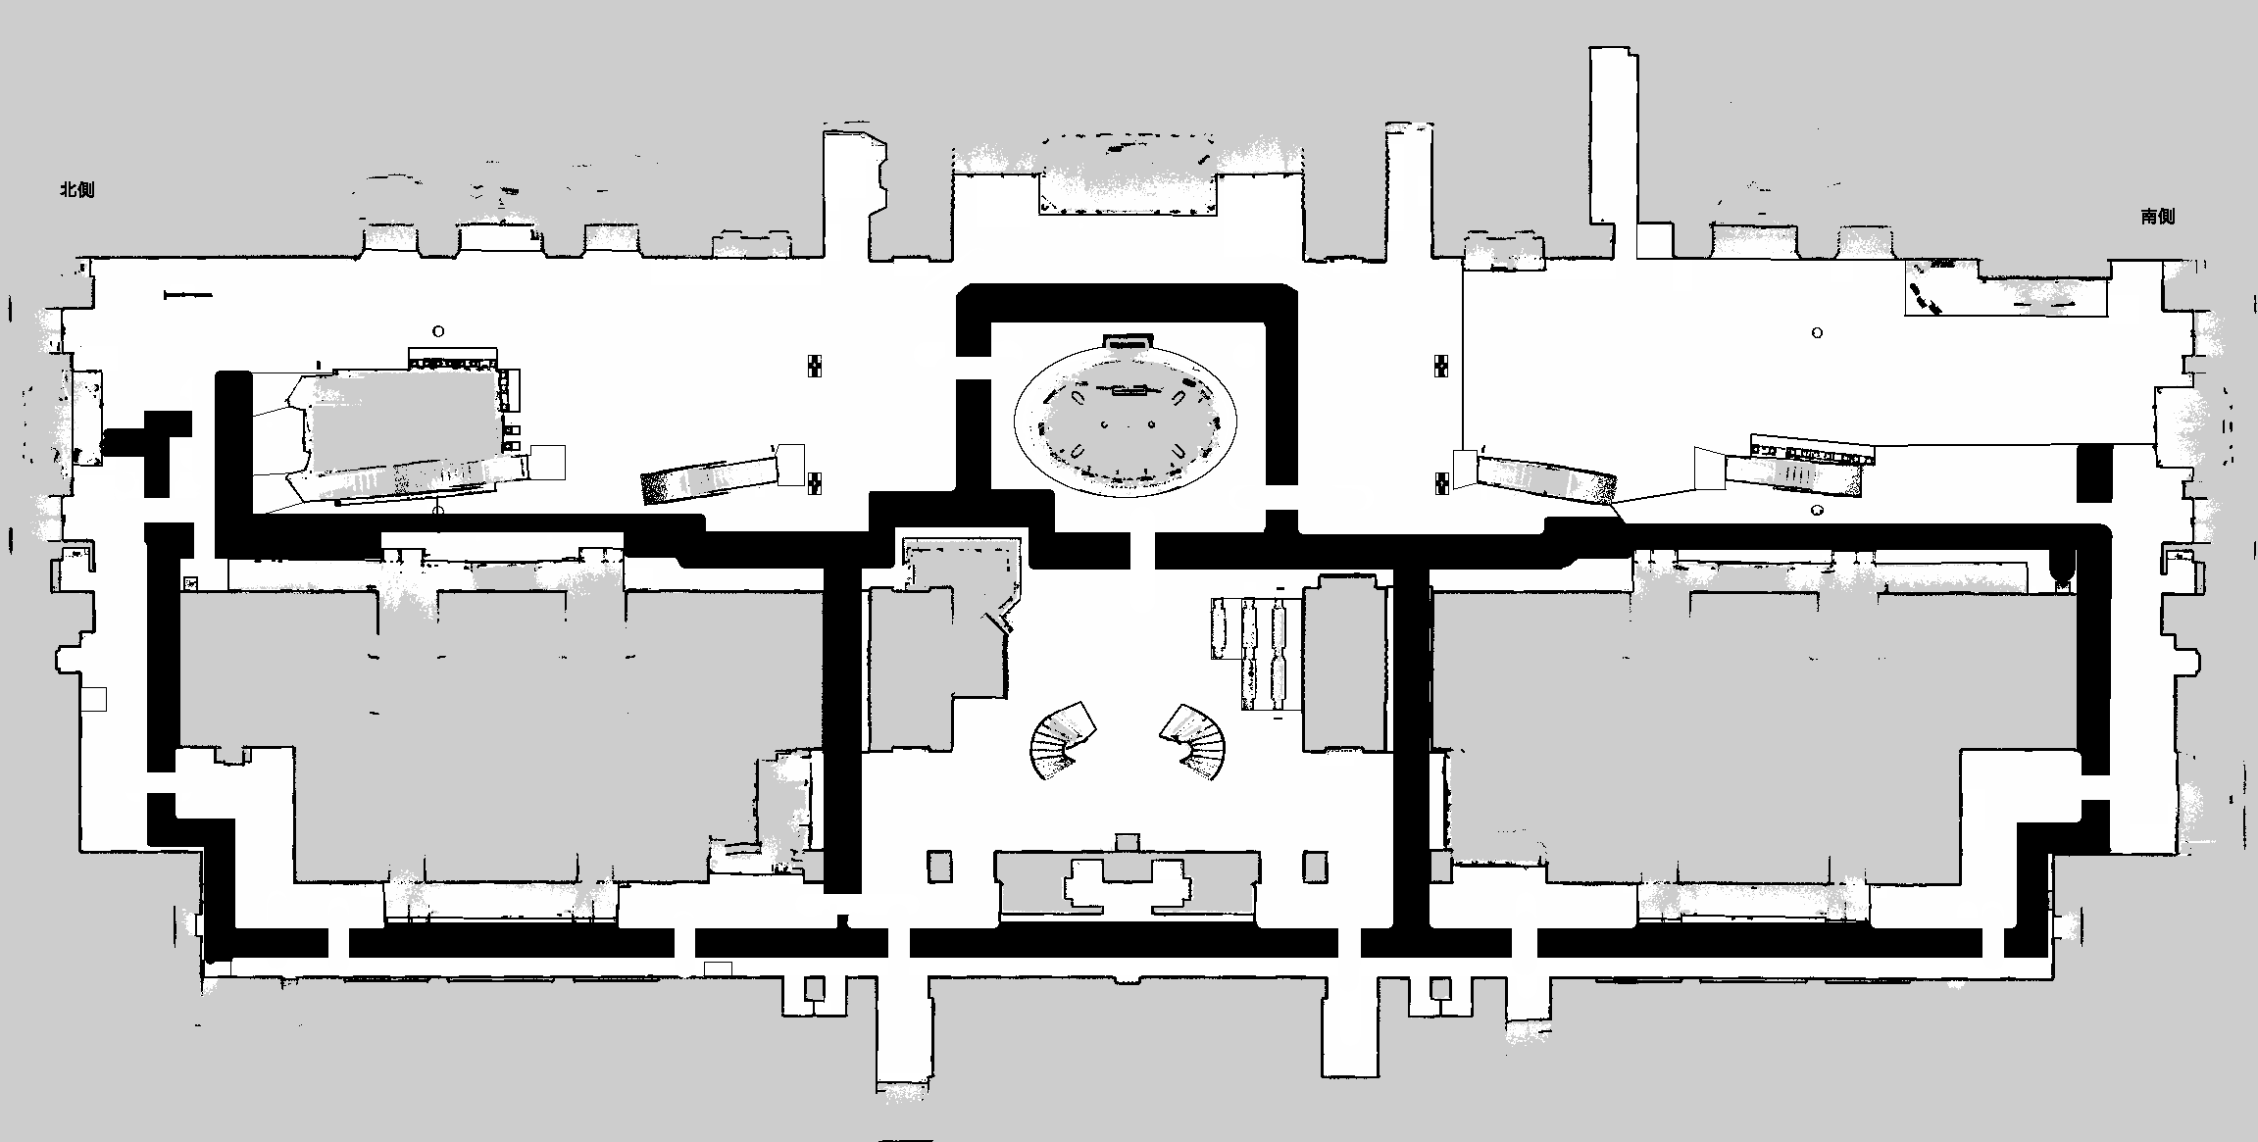
第一庁舎1階 ルート①（正面）
￼
1
2
4
3

Slide 3
第一庁舎1階 ルート②（裏）
1
６
2
3
4
5

